Slide 1

Психология управленческих конфликтов
Если человек говорит, что у него нет конфликтов, проверьте есть ли у него пульс

Slide 2

ВОПРОСЫ:
Понятие конфликта и его составляющих.
Структура конфликта и его основные стадии.
Типология конфликтов.
Конструктивные и деструктивные конфликты.
Причины и условия, вызывающие межличностные конфликты.
Управление конфликтными ситуациями в условиях совместимой деятельности в организации.

Slide 3

Существует несколько оснований типологии конфликтов.
По направленности конфликты делятся на:
* горизонтальные (то есть в них не задействованы лица, находящиеся друг у друга в подчинении);
* вертикальные (то есть между руководителями и подчиненными). Эта разновидность конфликтов составляет от 70 до 80 %;
* смешанные (то есть между руководителями и подчиненными по социальному статусу, но не находящимися в прямой соподчиненности).

Slide 4
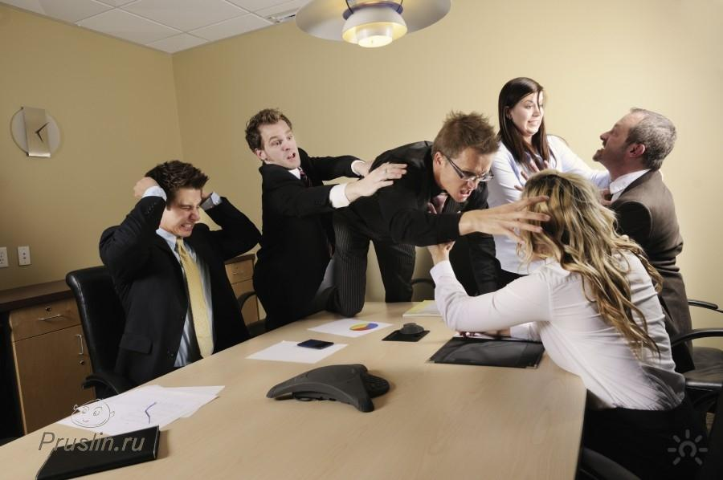
По источнику возникновения обычно выделяют:
личностные конфликты (внутриличностные, внутренние, интрасубъективные, интраперсональные, психологические), которые возникают при столкновении противоположных мотивов, потребностей, интересов у человека;
межличностные конфликты. Эта разновидность конфликтов возникает при наличии проблемной ситуации, в которой личности преследуют несовместимые цели; придерживаются несовместимых ценностей и норм, пытаясь реализовать их во взаимоотношениях друг с другом; одновременно в острой конкурентной борьбе стремятся к достижению одной и той же цели;
межгрупповые конфликты. В качестве конфликтующих сторон выступают социальные группы, преследующие несовместимые цели.

Slide 5

Конфликты типа «руководитель — подчиненные» возможны в следующих ситуациях делового общения:
игнорирование традиций и норм поведения, уже сложившихся в организации;
выбор приближенных и избранных, которым руководитель всячески начинает покровительствовать;
ироническое отношение к мнению коллектива;
принятие управленческих решений под давлением;
слабое контролирование управленческих ситуаций;
отсутствие интереса к проблемам подчиненных;
ощущение постоянной нехватки времени из-за постоянных попыток решать проблемы подчиненных;
осуществление несвоевременного контроля за процессом исполнения управленческих решений;
принятие решений, не учитывающих характер работы и взаимоотношений;
нерешительность, искаженное видение системы управленческих взаимодействий;
принятие управленческих решений на основе информации доверенных лиц, а не коллектива.

Slide 6

среди причин конструктивных конфликтов:
* неблагоприятные условия работы;
* несовершенная система оплаты труда;
* недостатки в организации труда;
* неритмичность работы;
* сверхурочные работы;
* упущения в технологии (особенно те, от которых страдает заработок работника, причем не по его вине);
* несоответствие прав и обязанностей;
* отсутствие четкости в распределении обязанностей, в частности, неэффективные, слишком расплывчатые или
устаревшие должностные инструкции;
* низкий уровень трудовой и исполнительской дисциплины;
* конфликтогенные (то есть способствующие возникновению конфликтов) организационные структуры.
* сверхурочные работы;
* упущения в технологии (особенно те, от которых страдает заработок работника, причем не по его вине);
* несоответствие прав и обязанностей;
* отсутствие четкости в распределении обязанностей, в частности, неэффективные, слишком расплывчатые или
устаревшие должностные инструкции;
* низкий уровень трудовой и исполнительской дисциплины;
* конфликтогенные (то есть способствующие возникновению конфликтов) организационные структуры

Slide 7

Управление конфликтами.
Управлять конфликтом значит контролировать ход его развития, воздействовать на процесс конфликта, направляя его в конструктивное русло и предупреждая возможные негативные последствия.
Управление конфликтом включает:
анализ конфликта, прогнозирование хода его развития;
предупреждение и профилактика деструктивного конфликта;
стимулирование развития конструктивного конфликта;
регулирование и разрешение конфликта.

Slide 8

Переговорные стили.
Жесткий стиль характеризуется тем, что участник переговоров стремится к победе, принятию решения в свою пользу, к полной реализации в конфликте своих интересов.
Избегающий стиль проявляется в стремлении уйти от решения проблемы и даже ее отрицании. Сторона отказывается от участия в переговорах, избегает взаимодействия, считает проблему несуществующей, надуманной, неактуальной, либо, напротив, осознавая ее остроту и значимость, пытается уйти от нее и связанного с ней дискомфорта.
Мягкий (уступающий) стиль проявляется в уступках оппоненту.
Чаще всего такой стиль характеризует либо стремление сохранить отношения с противоположной стороной, либо попытку уйти от решения конфликта.
Торговый стиль переговоров предполагает готовность уступить и ожидание уступок в ответ. Стороны приходят к согласию, частично удовлетворяя свои интересы, а частично уступая партнеру.
Таким образом, они согласуют свои позиции, сходясь на некоем среднем варианте решения. Этот стиль реализует тактика ведения переговоров, получившая название «позиционный торг».

Slide 9

Функции посредника:
усиление мотивации сторон на достижение согласия, стимуляция сотрудничества;
побуждение сторон к тщательному анализу конфликта, его адекватной оценке;
экспертная функция. Посредник владеет навыками ведения переговоров и раз-решения конфликтов. Обладая специальными знаниями по спорному вопросу, он как эксперт может предлагать содержательный анализ ситуации;
информационное обеспечение переговоров. В случае сепаратных совещаний со сторонами, когда прямые контакты между ними нецелесообразны из-за высокой напряженности отношений, посредник обеспечивает обмен информацией между оппонентами;
представительская функция: посредник может выступать от имени и в интересах какой-то организации; организация и проведение переговоров; участие в выработке решения. Ответственность за принимаемое решение должна сохраняться за субъектами конфликта;
управление эмоциями участников конфликта. Посредник предоставляет оппонентам возможность «выпустить пар». Уже само присутствие третьих лиц на переговорах повышает конвенциональность выражения эмоций, заставляет стороны вести себя сдержанно; повышение конфликтной компетентности сторон. Посредник обучает стороны навыкам ведения переговоров, конструктивному поведению в конфликте, умению слушать, ставить себя на место другого и т.д.

Slide 10
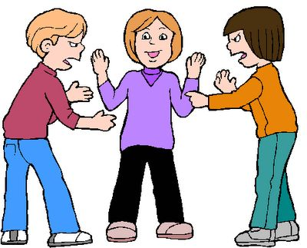
Следует подчеркнуть, что посредник несет ответственность не за характер принимаемого решения, а за организацию процесса его принятия.
В основе посредничества лежит принцип добровольности участия сторон в совместной работе по разрешению конфликта.
Каждая из сторон имеет возможность в любой момент отказаться от услуг посредника и выйти из переговорного процесса.
Положительным результатом переговорного процесса с участием посредника или без него считается удовлетворенность сторон принятым решением, а также самим процессом обсуждения, признательность посреднику и партнеру по переговорам за совместную работу и сотрудничество и чувство облегчения в связи с преодолением противоречия.
Какие бы способы, методы, приемы не использовались для разрешения конфликтов, важно помнить, что главной предпосылкой конструктивного выхода из конфликтной ситуации является готовность сторон к достижению согласия и сотрудничеству

Slide 11
